Slide 1
Java Core
JDK, JRE, JVM
Heap memory vs Stack memory
HashCode vs Equals
How to init object in Java?
String Pool, StringBuffer, StringBuilder
Exception
Database Index
Java 8
Java 9
Serialization
Static, Final
Annotation

Slide 2
JDK, JRE, JVM
JDK = JRE + Development/debugging tools
JRE = JVM + Java Packages Classes(like util, math, lang, awt,swing etc)+runtime libraries.
JVM = Class loader system + runtime data area + Execution Engine.

Slide 3
Heap memory vs Stack memory
Heap memory:
Heap memory là bộ nhớ được sử dụng bởi Java Runtime để cấp phát bộ nhớ cho các đối tượng (object) và String.
Bất kỳ khi nào có một đối tượng được tạo, nó sẽ được tạo lưu ở bộ nhớ Heap.
Bộ dọn rác (Garbage Collection) chạy trên heap memory để giải phóng bộ nhớ được sử dụng bởi các đối tượng có bất kỳ tham chiếu nào.

Slide 4
Heap memory vs Stack memory
Stack memory:
Stack memory được sử dụng cho quá trình thực thi của mỗi thread.
Stack memory bao gồm các giá trị cụ thể của method: các biến local và các tham chiếu tới các đối tượng chứa ở trong heap memory được tham chiếu bởi method.
Stack memory được tham chiếu theo thứ tự LIFO (Last In First Out – vào cuối cùng thì ra đầu tiên). Tức là lưu trữ kiểu ngăn xếp (stack). Khi có một method được thực thi, một block được tạo ra trong stack memory để chứa các biến nguyên thủy local và các tham chiếu tới các object. Khi method kết thúc, block đó sẽ không còn được sử dụng và được phục vụ cho method tiếp theo.
Stack memory có kích thước rất nhỏ so với Heap memory.

Slide 5
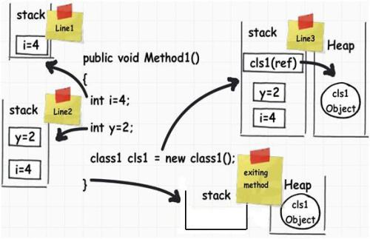
Heap memory vs Stack memory
vd1:

Slide 6
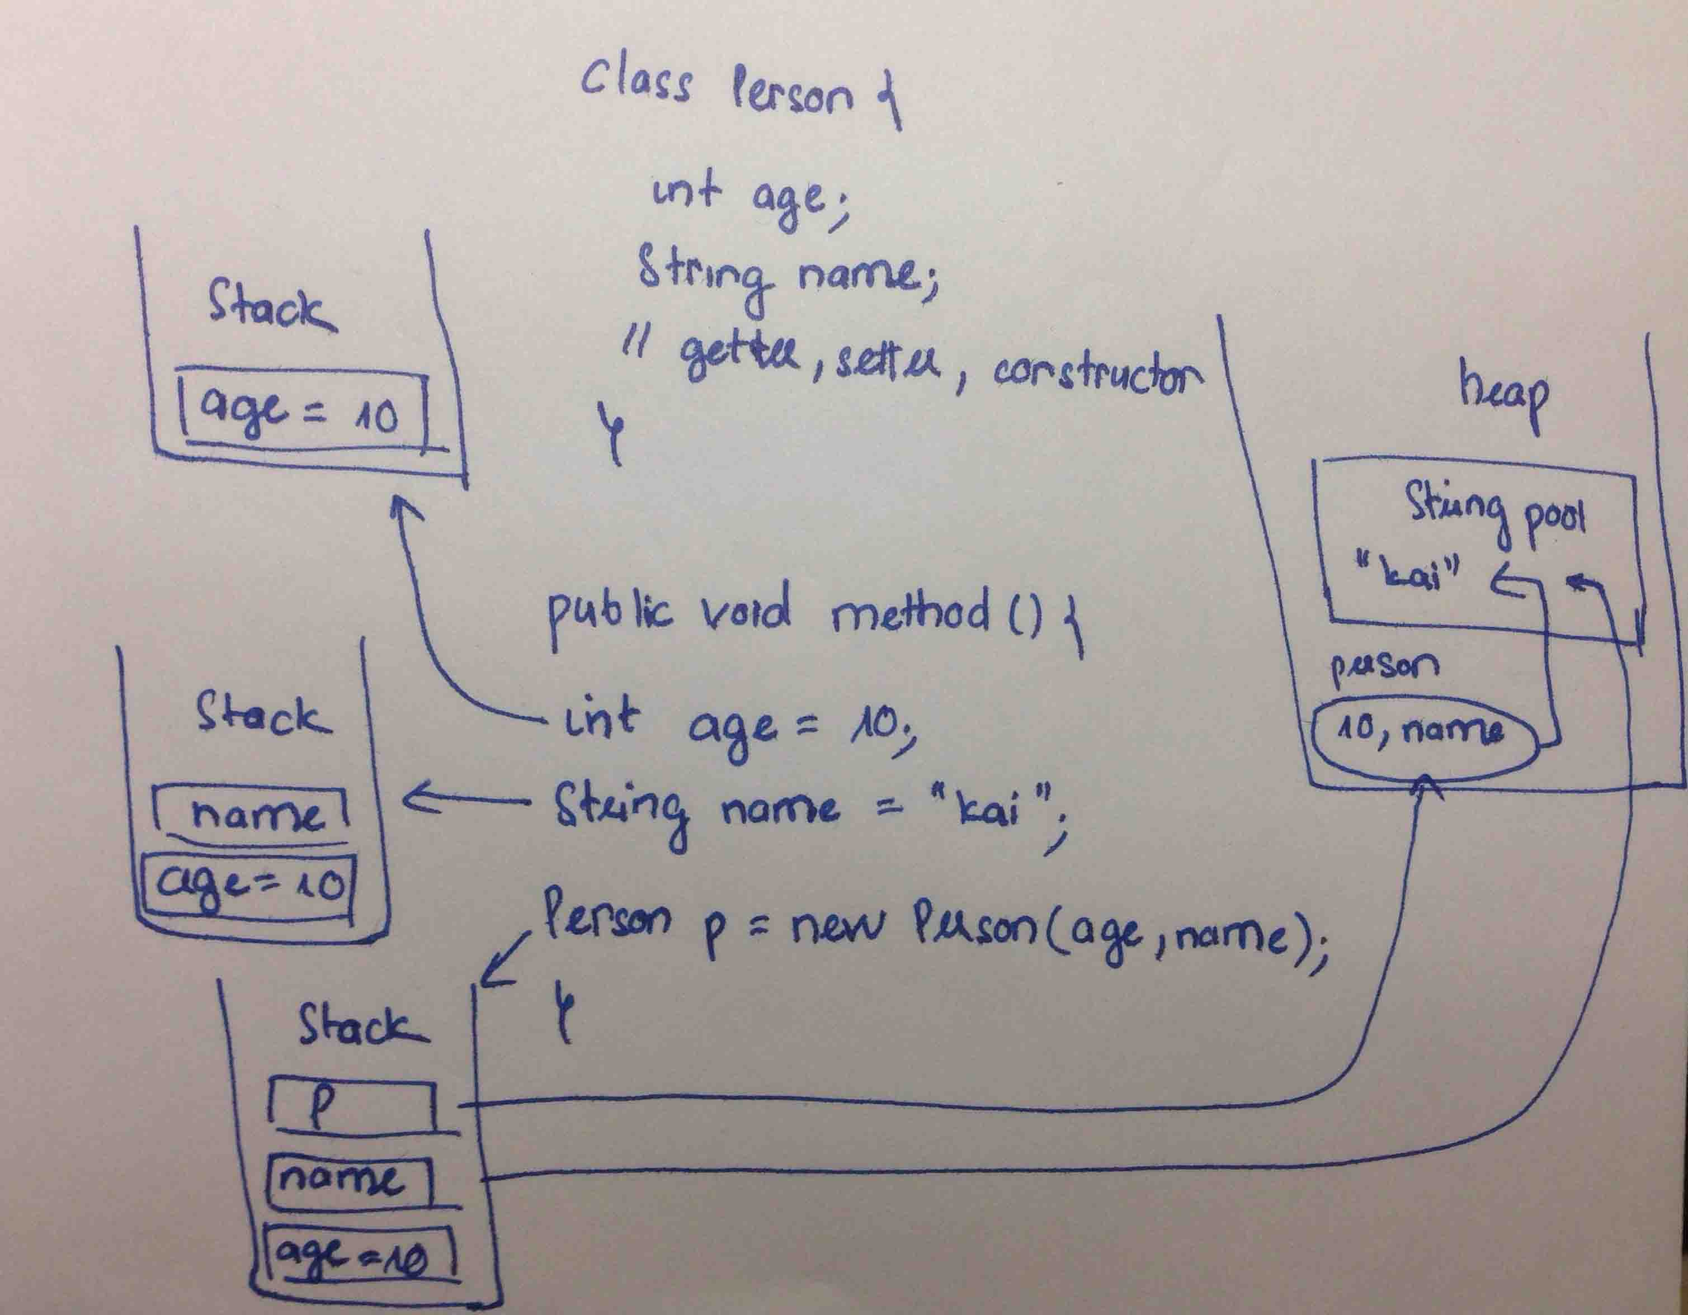
Heap memory vs Stack memory
vd2:

Slide 7
‘==’ vs HashCode vs Equals
Toán tử ‘==’: được dùng để so sánh địa chỉ 2 đối tượng và giá trị của các biến primative (int, long, byte,..)
Đối với các biến primative thì khi so sánh ‘==’ nó sẽ so sánh giá trị của chúng, ví dụ int a=10, int b=10 thì a==b sẽ trả về giá trị true, hay String str1=”a” , str2=”abc” thì so sánh str1==str2 sẽ trả về false.
Equal(): được dùng để định nghĩa thế nào là 2 đối tượng trùng nhau, equals() chỉ áp dụng cho kiểu đối tượng, không áp dụng cho kiểu primative.
HashCode(): có thể hiểu là giá trị định danh cho 1 đối tượng, những đối tượng bằng nhau sẽ có hashCode bằng nhau còn hashCode bằng nhau thì chưa chắc 2 đối tượng đó đã bằng nhau.

Slide 8
‘==’ vs HashCode vs Equals
HashCode trả về của đối tượng được tạo ra sẽ là mã băm của địa chỉ, như vậy chỉ những đối tượng nào có cùng địa chỉ thì mới có khả năng bằng nhau(chưa chắc đã bằng nhau), còn nếu khác địa chỉ thì chắc chắn sẽ khác nhau.

Slide 9
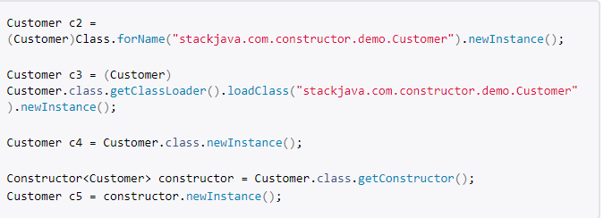
How to init object in Java?
#1: Using “new” key: Customer c1 = new Customer();
#2: Using method newInstance()

Slide 10
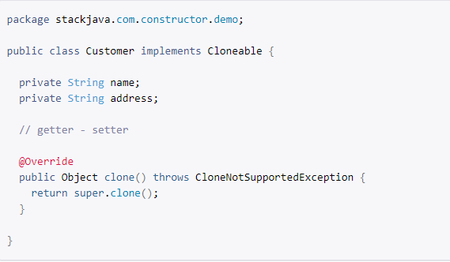
How to init object in Java?
#3: Clone object, Class của đối tượng được clone phải implement interface Cloneable và override lại method clone():

Slide 11
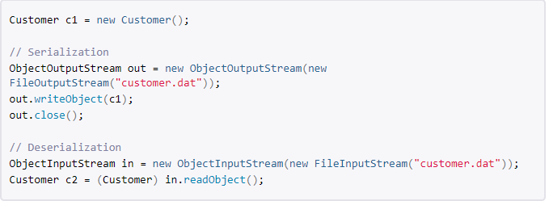
How to init object in Java?
#4: Sử dụng deserialization, Cách này chính là chuyển một mảng byte thành đối tượng.

Slide 12
String Pool, StringBuffer, StringBuilder
String is immutable whereas StringBuffer and StringBuider are mutable classes.
StringBuffer is thread safe and synchronized whereas StringBuilder is not, thats why StringBuilder is more faster than StringBuffer.
String concat + operator internally uses StringBuffer or StringBuilder class.
For String manipulations in non-multi threaded environment, we should use StringBuilder else use StringBuffer class.

Slide 13
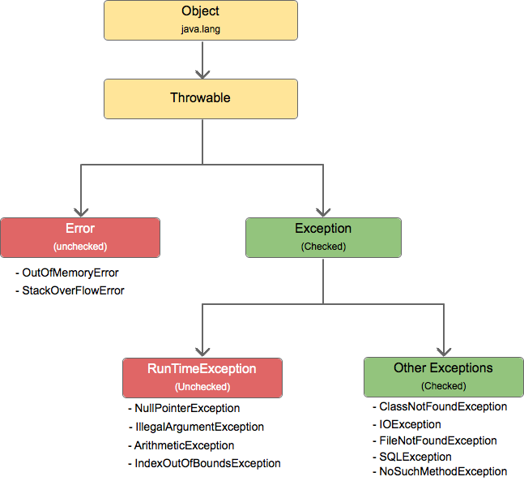
Exception

Slide 14
Java 8
Một số tính năng mới chủ yếu của Java 8 bao gồm:
Default method : Cung cấp phương thức mặc định cho Interface.
Lambda expression : Thêm khả năng xử lý function cho Java.
Method references : Các hàm tham chiếu theo tên của phương thức thay vì gọi trực tiếp. Sử dụng các function làm tham số.
Stream API : bao gồm các class, interface và enum để cho phép các hoạt động kiểu function trên các element (phần tử) của một Collection, Array. Nó thực hiện chỉ khi nó yêu cầu (lazy).
Date Time API : cung cấp một số lớp mới trong gói java.time cùng với định dạng thời gian Joda.
Optional : là một lớp được sử dụng để hạn chế với lỗi NullPointerException trong ứng dụng Java.

Slide 15
Java 9
Một số tính năng mới chủ yếu của Java 8 bao gồm:
Java 9 REPL (Java Shell): Nó được sử dụng để thực hiện và kiểm tra bất kỳ cấu trúc Java nào như class, interface, enum, object, statements ...vv rất dễ dàng.
Collection Factory Methods: Oracle Corp đã giới thiệu một số phương pháp để tạo ra danh sách không thể thay đổi các đối tượng Set, Map và Map.Entry.
Private methods in Interfaces: chúng ta cũng có thể viết các phương thức private static và private trong một giao diện sử dụng từ khoá ‘private’.
Process API Improvements

Slide 16
Design Pattern
Factory method:
nhằm giải quyết vấn đề tạo một đối tượng mà không cần thiết chỉ ra một cách chính xác lớp nào sẽ được tạo. Factory method giải quyết vấn đề này bằng cách định nghĩa một phương thức cho việc tạo đối tượng, và các lớp con thừa kế có thể override để chỉ rõ đối tượng nào sẽ được tạo. Nói chung, "factory method" thường được áp dụng cho những phương thức mà nhiệm vụ chính của nó là tạo ra đối tượng.
Factory pattern đưa ra 1 ý tưởng mới cho việc khởi tạo các instance phù hợp với mỗi request từ phía Client. Sử dụng Factory pattern sẽ có những ưu điểm sau:
Tạo ra 1 cách mới trong việc khởi tạo cá Object thông qua 1 interface chung.
Khởi tạo các Objects mà che giấu đi xử lí logic của việc khởi tạo đấy.
Giảm sự phụ thuộc giữa các module, các logic với các class cụ thể, mà chỉ phụ thuộc vào interface.

Slide 17
Serialization
Serialization trong Java là cơ chế chuyển đổi trạng thái của một đối tượng (giá trị các thuộc tính trong object) thành một ByteStream sao cho ByteStream này có thể chuyển đổi ngược lại thành một đối tượng.
Quá trình chuyển đổi chuỗi byte thành đối tượng gọi là deserialization
private static final long serialVersionUID = 1L; để đảm bảo chắc chắn rằng đối tượng trước và sau khi serialization là một
Một số lưu ý về Serialization trong Java
Nếu class cha implement Serializable thì các class con không cần thực hiện implement Serializablenữa
Các thuộc tính static và transient sẽ không được serialization
Hàm khởi tạo (constructor) sẽ không được gọi khi một đối tượng được deserialization
Khi thực hiện serialization một đối tượng thì tất cả các thuộc tính bên trong nó đều phải là serializable (áp dụng với các thuộc tính có kiểu đối tượng, ví dụ object Person có thuộc tính Address thì thuộc tính Address đó cũng phải implement Serializable nếu không sẽ bị lỗi java.io.NotSerializableException khi thực hiện serialization đối tượng person).

Slide 18
Static, Final
Trong Java, từ khóa static được sử dụng để quản lý bộ nhớ tốt hơn và nó có thể được truy cập trực tiếp thông qua lớp mà không cần khởi tạo.
Từ khóa static thuộc về lớp chứ không thuộc về instance (thể hiện) của lớp.
Đặc điểm của static:
Được khởi tạo 1 lần duy nhất ngay khi biên dịch chương trình.
Có thể dùng chung cho mọi đối tượng.
Được gọi thông qua tên lớp.
Được huỷ khi kết thúc chương trình.
Lớp static (static class)
Một class được có thể được đặt là static chỉ khi nó là một nested class (tức nằm trong một lớp khác). Một nested static class có thể được truy cập mà không cần một object của outer class (lớp bên ngoài).

Slide 19
Static, Final
Từ khóa final trong Java được sử dụng để hạn chế thao tác của người dùng.
Các trường hợp sử dụng:
Biến final: khi một biến được khai báo với từ khoá final, nó chỉ chứa một giá trị duy nhất trong toàn bộ chương trình (hay dễ hiểu hơn gọi là biến hằng).
Phương thức final: khi một phương thức được khai báo với từ khoá final, các class con kế thừa sẽ không thể ghi đè (override) phương thức này.
Lớp final: khi từ khoá final sử dụng cho một lớp, lớp này sẽ không thể được kế thừa.
Biến static final trống: Một biến final mà không được khởi tạo tại thời điểm khai báo được gọi là biến final trống.

Slide 20
Annotation
Annotation được hiểu là một dạng chú thích hoặc một loai metadata được dùng để cung cấp thông tin dữ liệu cho code Java. Các chú thích không có ảnh hưởng trực tiếp đến hoạt động của mã mà chúng chú thích. Annotation được thêm vào Java từ Java 5. Các Annotation được sử dụng trong mã nguồn sẽ được biên dịch thành bytecode và sử dụng kỹ thuật phản chiếu (Reflection) để truy vấn thông tin siêu dữ liệu và đưa ra hành động thích hợp
Java Annotation có hai loại:
Các Annotation được tích hợp sẵn.
Annotation do người dùng tự định nghĩa.
@Target: Dùng để chú thích phạm vi sử dụng của một Annotation. Các chú thích này đã được định nghĩa trong enum java.lang.annotation.ElementType:
@Retention: Dùng để chú thích mức độ tồn tại của một Annotation nào đó. Cụ thể có 3 mức nhận thức tồn tại của vật được chú thích, và được định nghĩa trong enum java.lang.annotation.RetentionPolicy:
@Inherited: Chú thích này chỉ ra rằng chú thích mới nên được bao gồm trong tài liệu Java được tạo ra bởi các công cụ tạo tài liệu Java.
@Documented: Chú thích chỉ ra rằng loại chú thích có thể được kế thừa từ lớp cha và có giá trị mặc định là false. Khi người dùng truy vấn kiểu Annotation của lớp con và lớp con không có chú thích cho kiểu này thì lớp cha của lớp được truy vấn cho loại chú thích sẽ được gọi. Chú thích này chỉ áp dụng cho các khai báo class.

Slide 21
Khởi tạo Annotation
Annotation khá giống một interface, để khai báo một Annotation chúng ta sử dụng @interface. Annotation có thể có hoặc không có các phần tử (element) trong đó.
Một phần tử của Annotation có các đặc điểm như sau:
Không có thân hàm
Không có tham số hàm
Khai báo trả về phải là một kiểu dữ liệu cụ thể (Kiểu nguyên thủy, Enum, Annotation hoặc Class).
Có thể có giá trị mặc định.
Một Annotation sẽ đượng định nghĩa bởi các Meta-Annotations. Các Meta-Annotations gồm @Retention, @Target, @Documented, @Inherited.

